Slide 1

Облачные технологии
Лаб2

Slide 2
Lab2: создаем свой контейнер
В прошлый раз мы написали код для веб-приложения на питоне и развернули его на Heroku
При этом использовались внутренний формат контейнеров Heroku и процесс их построения проходил независимо от нас на удаленном конце после проталкивания исходного кода через git
Теперь нужно построить docker-контейнер, содержащий то же самое приложение, готовое к развертыванию

Slide 3
Пройдите туториал
https://docs.docker.com/get-started/part2/
Убедитесь, что понимаете все команды в его Dockerfile:
FROM node:current-slim
WORKDIR /usr/src/app
COPY package.json .
RUN npm install
EXPOSE 8080
CMD [ "npm", "start" ]
COPY . .

Slide 4
Что должно быть сделано в Lab2
Построить контейнер для вашего кода с прошлой лабы (myproxy)
Там был питон-проект, использующий какие-то библиотеки, представляющий собой веб-приложение.
Образ назовите myproxy-... . Опубликуйте на Docker Hub, ссылки опять в табличку
Т.е. нам нужен FROM: образ который содержит питон
нам нужно ставить зависимости из requirements.txt
нам нужно принимать соединения от клиента к веб-серверу
нам нужно запускать этот веб-сервер, чтобы на хосте его было видно
по адресу localhost:8000
нам нужно выпускать соединения из requests для получения страниц
по аналогии с get-started/part2
самостоятельно поищите - надо ли делать доп шаги?

Slide 5
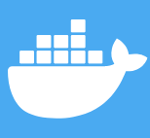
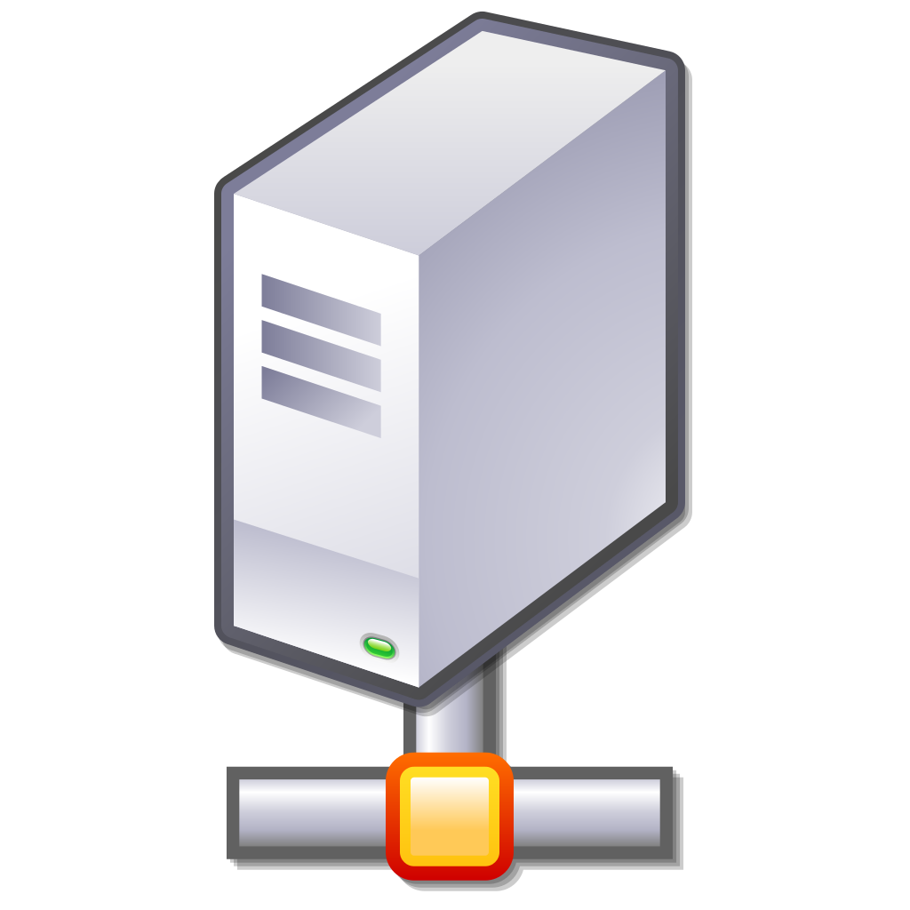


myproxy
url
request.get(url)
<html> blah
user's browser
контейнер, запущенный на localhost:8000
Internet

Slide 6
Доделать самостоятельно
Названия готовых образов myproxy-????? записать в табличку курса

